Slide 2
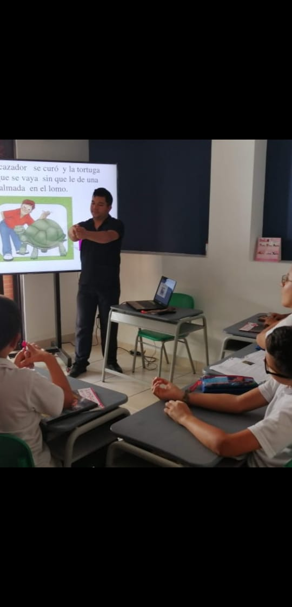
DÍA INTERNACIONAL DE LA PERSONA SORDA
27 DE SEPTIEMBRE DE 2020

Slide 3
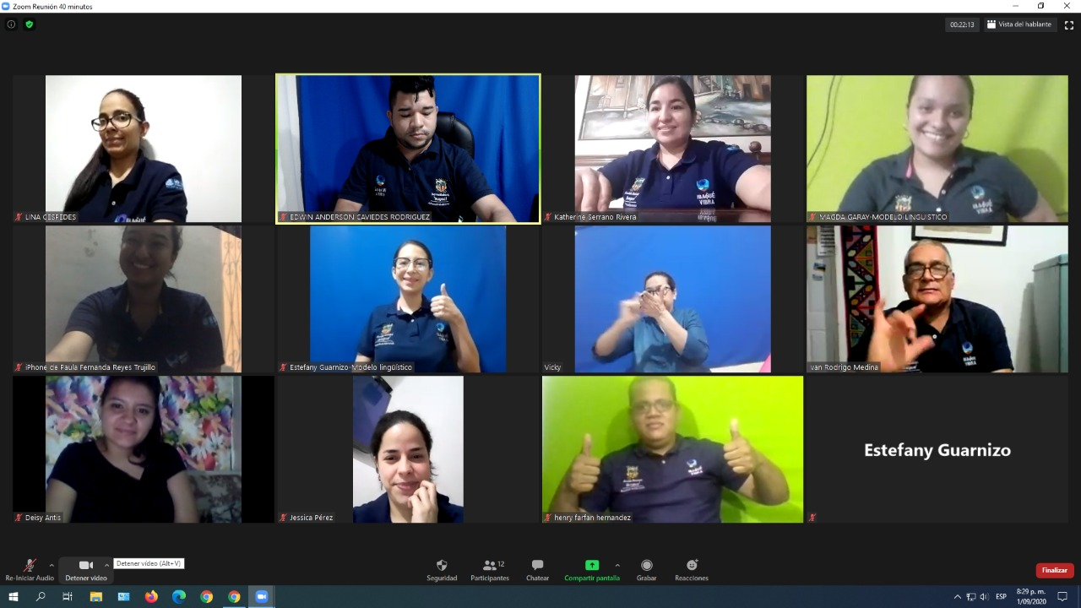
¿Quién es la persona sorda – Comunidad sorda
Las personas sordas no pueden escuchar, pero poder ver, por esto, el idioma que usan para comunicarse es la LENGUA DE SEÑAS, una combinación de movimientos manuales, gestos, expresiones faciales, corporales y espaciales que integran su lengua.

Slide 4

Una comunidad de sordos es un grupo de personas que viven en una cierta área, comparte objetivos en común y trabajan juntos para alcanzar esos objetivos (Moustgaard,Raija,1.994. Documento F.M.S)

Slide 5
El grupo medular de la comunidad de los sordos consiste en sordos que comparten la misma lengua, valores comunes y experiencia común. También comparten su manera de interactuar entre ellos y con otros miembros del grupo que no pertenece al grupo medular al igual que con la comunidad oyente (Baker & Cokely, 1980) Este grupo medular puede llamarse también un grupo cultural de sordos (Erting, 1978, 139).

Slide 6
Nosotros somos las personas Sordas y la Lengua de Señas es nuestra primera lengua. Nos reunimos como una comunidad y compartimos una cultura y una historia. Estamos orgullosos de nuestro legado.

Slide 7
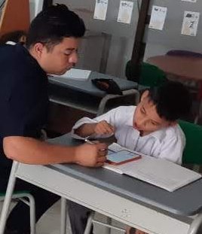
El último domingo de septiembre fue el día elegido por la Federación Mundial de Personas Sordas (WFD) para conmemorar el Día Internacional de las Personas Sordas. Una fecha que busca sensibilizar y concienciar sobre las necesidades particulares de los sordos y la importancia de crear programas que permitan su inclusión dentro de todos los ámbitos de la sociedad.
Objetivo de la conmemoración

Slide 8
CRONOGRAMA IBAGUÉ
LUNES | MARTES | MIÉRCOLES | JUEVES | VIERNES | SÁBADO
Publicación de video “reto de líderes mundiales” Entrevista de estudiantes sordos y docentes Entrevista de modelos lingüísticos a docentes bilingües | Entrevista de modelos a padres de familia que tienen niños sordos Entrevista de modelos a ex - estudiantes | Entrevista de modelos a la Secretaria de Educación de Ibagué - Directora de calidad - Directora de cobertura Entrevista de modelos a sordos que participan en espacios sociales, culturales y políticos | Espacio para socializar la oferta Bilingüe - Bicultural a rectores, docentes, sindicatos, universidades, colegios privados (Conapsec). Espacios sobre oferta laboral para las personas sordas, vinculación (Comfenalco, comfatolima, cámara de comercio, centros comerciales, alcaldía, Sena) | Reconocimiento a directivos y ex – alumnos de la institución. Reconocimiento al INSOR, invitados especiales, Directora Natalia Martínez Pardo, Facilitadores Hugo López y Mariana Cárdenas Pedraza. Entrevista por parte de los modelos lingüísticos. Conmemoración día del intérprete (SEMI) | Jornada recreativa SEMI – IMDRI
Semana Ibaguereña de las personas sordas 21 septiembre – 26 septiembre

Slide 9




Slide 10
MODELO LINGÜÍSTICO

Slide 11
Es una persona sorda usuario de la lengua de señas colombiana – LSC. Favorece la adquisición del idioma de manera natural y transmite en sus interacciones comunicativas cotidianas el patrimonio de valores de la comunidad
MODELO LINGÜÍSTICO Y CULTURAL

Slide 12
FUNCIONES DE LOS MODELOS LINGÜÍSTICOS
Sociocomunitarias
Lingüístico-comunicativas
-Mantener abiertos los canales de información sobre las actividades institucionales, locales, regionales y nacionales
-Promover la adquisición y uso social de la LSC
-Enseñar la LSC a las familias y a los docentes

Slide 13
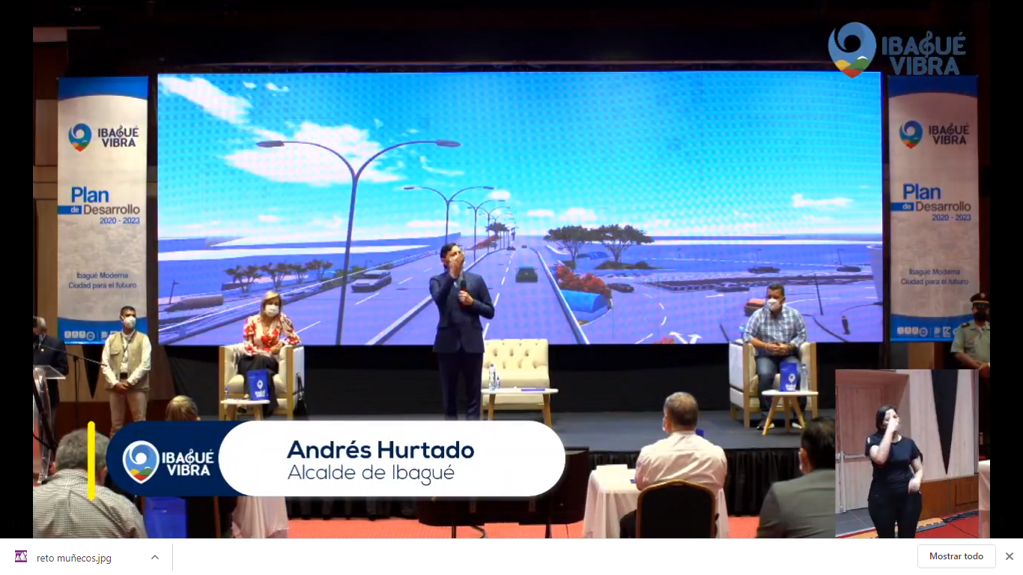
DÍA INTERNACIONAL DEL INTÉRPRETE DE LENGUA DE SEÑAS
25 SEPTIEMBRE 2020

Slide 14
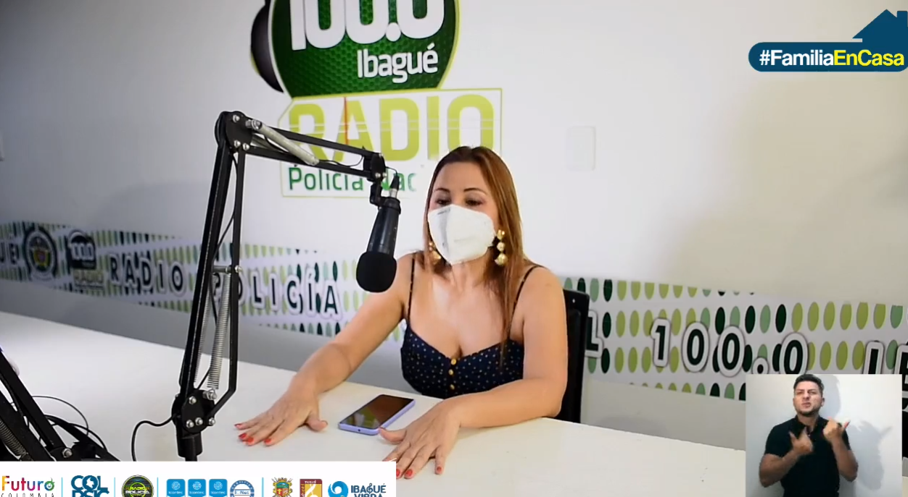
Intérprete de lengua de señas colombiana - LSC
Persona oyente con amplios conocimientos de la lengua de señas colombiana – LSC, que realiza interpretación simultánea del español hablado en la Lengua de Señas y viceversa. (Ley 982/2005) Es un mediador comunicativo entre la comunidad sorda y la oyente, lingüística y culturalmente diferentes, contribuye a la eliminación de barreras comunicativas y facilita el acceso a la información a las personas sordas en todos los espacios.

Slide 15
FUNCIONES DEL INTÉRPRETE DE LSC
PREPARAR
COORDINAR
Con el docente la información para realizar los ajustes requeridos y así facilitar el acceso a la información, sensibilizando a la comunidad educativa sobre su rol, funciones y cualificar su labor
El apoyo lingüístico de acuerdo al contenido, tiempos, relevo, aspectos logísticos, de iluminación, ubicación y etiqueta
TRADUCIR
MEDIAR
Del castellano escrito a la lengua de señas y viceversa, la información oral o escrita
De LSC a español y viceversa la información de forma clara y confiable utilizando los recursos expresivos propios de ambas lenguas

Slide 16

¡MUCHAS GRACIAS!

